Slide 1
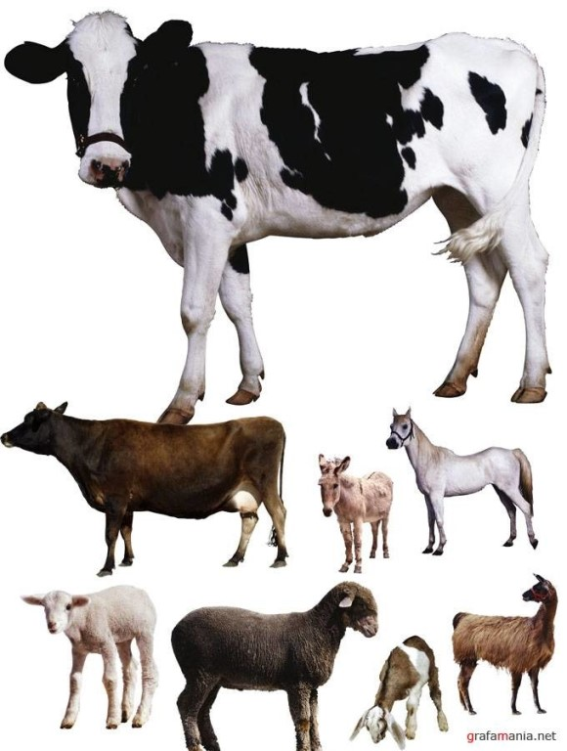
Тема урока:
Органы мочеотделения и размножения.

Slide 5
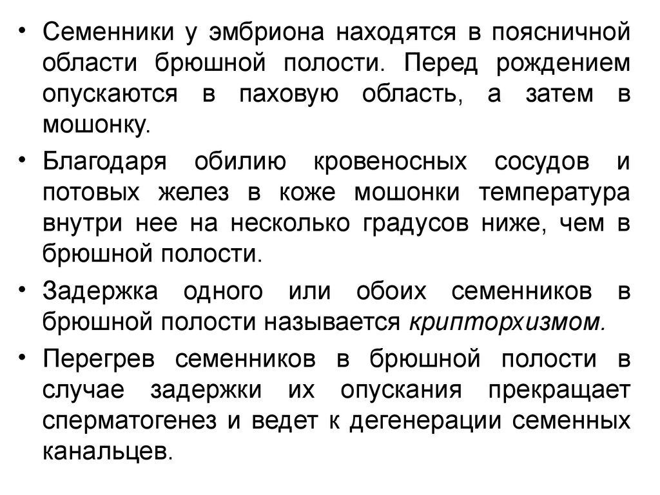

Slide 10
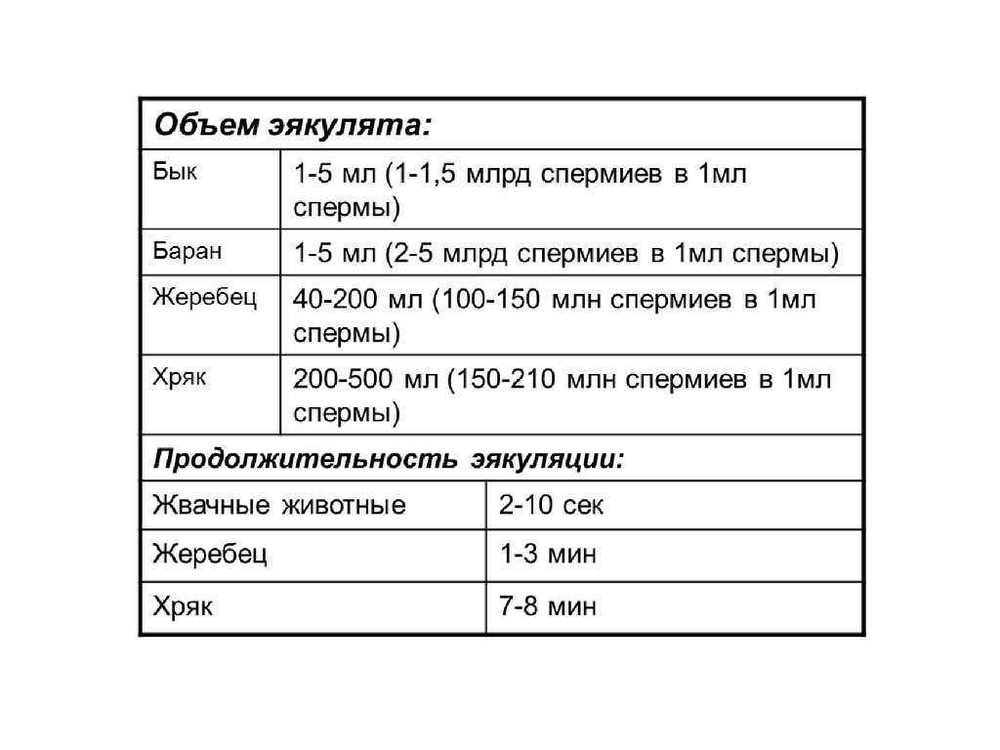

Slide 24
